Slide 1
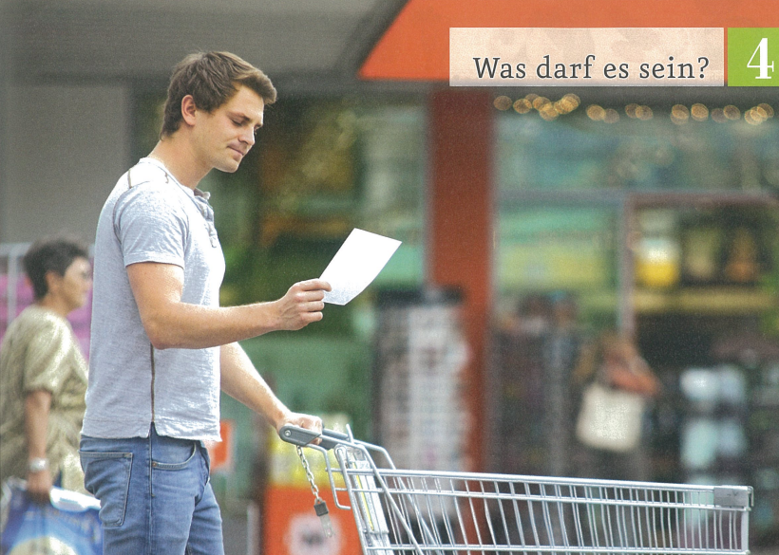
Was darf es sein?

Slide 2
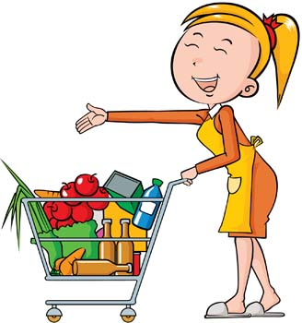
Teil 4: Einkaufen im Supermarkt
Hören und Sprechen
Einkaufen: Ich hätte gern ...
Vorlieben äußern: Ich möchte lieber …
Einkaufsgespräche üben: Kunde und Verkäufer
Training: Aussprache
Akzent und Rhythmus

Slide 3
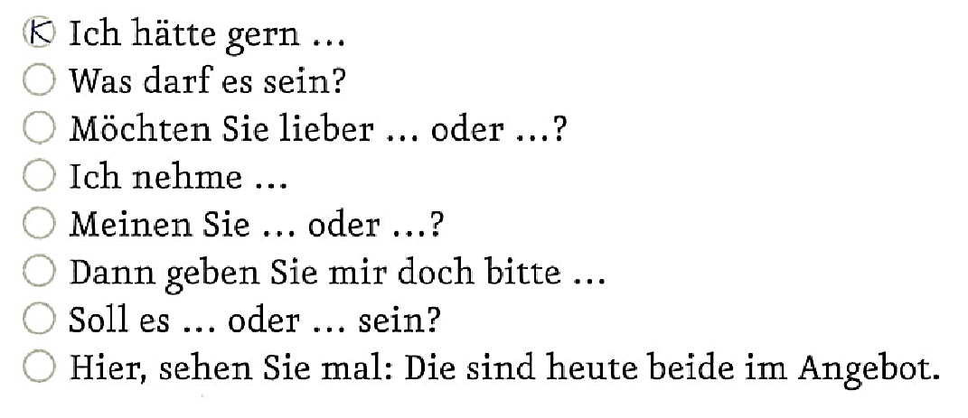
KB, S. 27
Wer sagt das? Notieren Sie.
K für Kunde und V für Verkäufer.

Slide 4
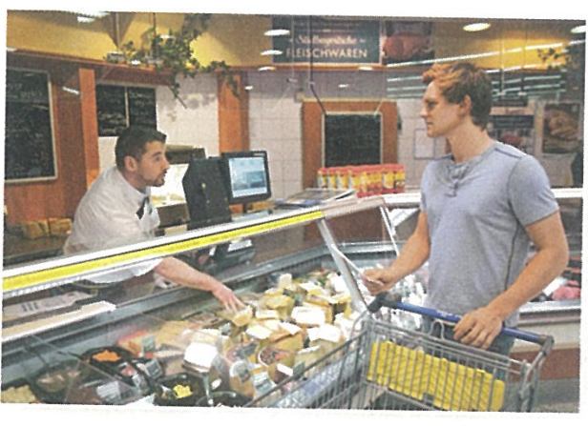
KB, S. 27
Das sagt der Kunde.
Ich hätte gern ...
Ich nehme ...
Dann geben Sie mir doch bitte.

Slide 5
KB, S. 27
Das sagt der Verkäufer.
Was darf es sein?
Möchten Sie … oder …
Meinen Sie … oder …?
Soll es … oder … sein?
Hier, sehen Sie mal: Die sind heute beide im Angebot.

Slide 6
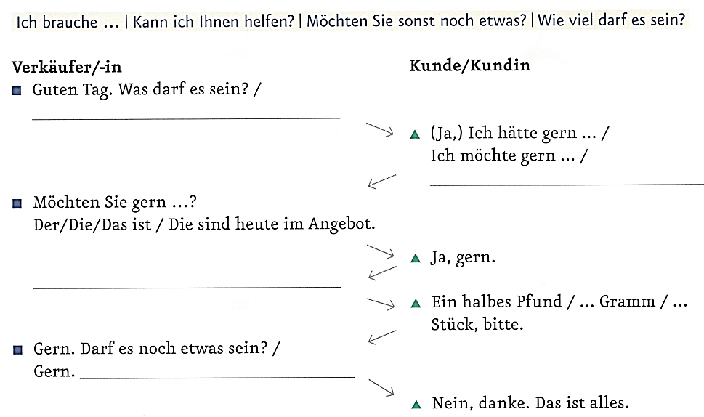
KB, S. 81: Einkaufsgespräche üben
Kann ich Ihnen helfen?
Ich brauche ...
Wie viel darf es sein?
Möchten Sie sonst noch etwas?

Slide 7

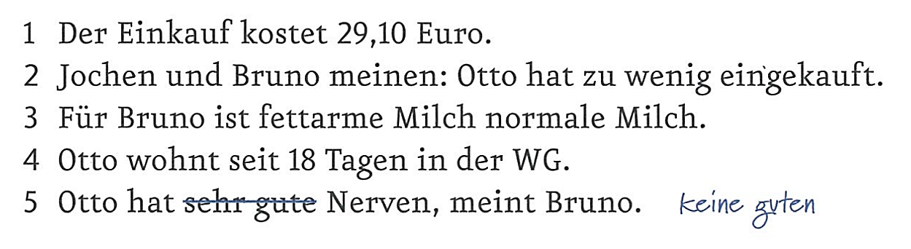
KB, S. 27
Warum hast du denn so viel eingekauft?
a Hören Sie ud korrigieren Sie.

Slide 8
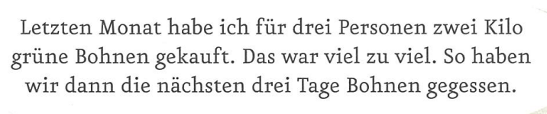
KB, S. 27
Haben Sie auch schon einmal das Falsche eingekauft?
Erzählen Sie.

Slide 9
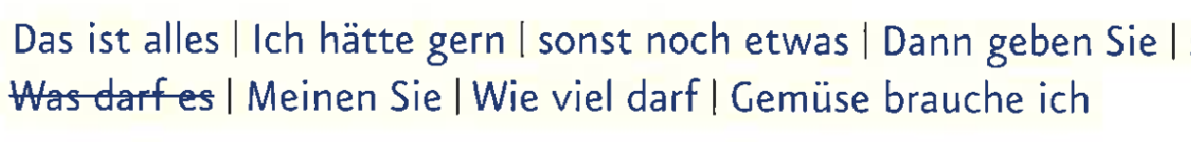
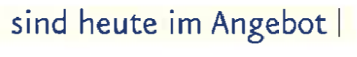
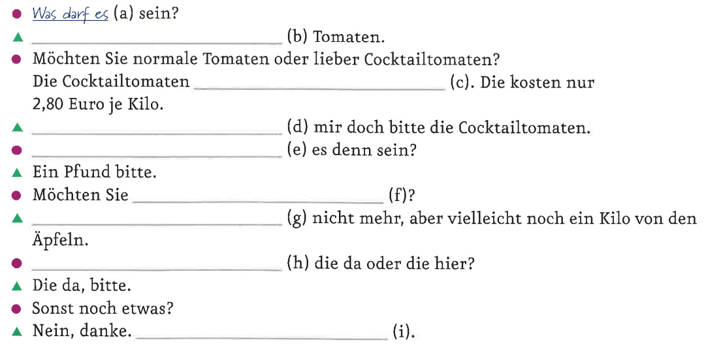
AB, S. 32
Ergänzen Sie das Gespräch.
Ich hätte gern
sind heute im Angebot
Dann geben Sie
Wie viel darf

Slide 10
AB, S. 32
Ergänzen Sie das Gespräch.
Wie viel darf
sonst noch etwas
Gemüse brauche ich
Meinen Sie
Das ist alles

Slide 11
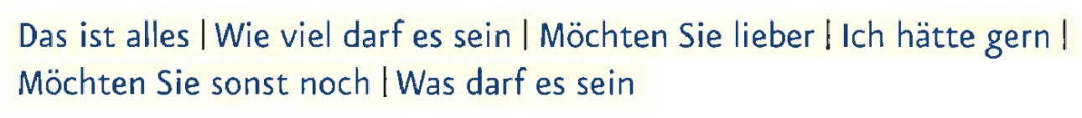
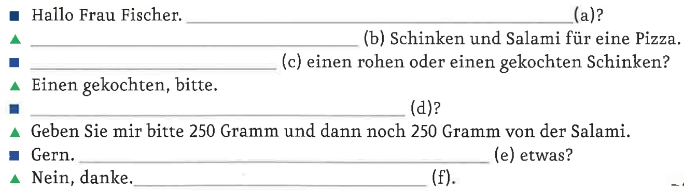
AB, S. 34
Ordnen Sie zu.
Was darf es sein
Ich hätte gern
Möchten Sie lieber
Wie viel darf es sein
Möchten Sie sonst noch
Das ist alles

Slide 12
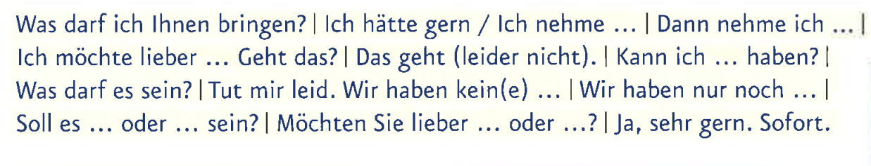
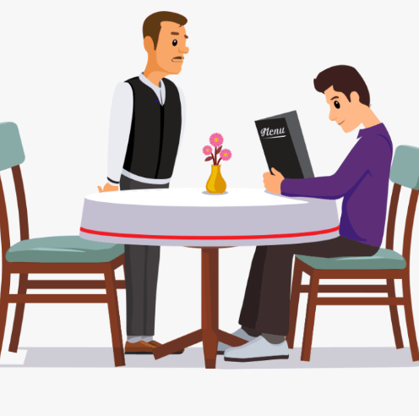
AB, S. 33
In einem Restaurant / Cafe bestellen
Was sagt der Gast? Was sagt der Kellner?

Slide 13

AB, S. 33
In einem Restaurant / Cafe bestellen
Was sagt der Gast? Was sagt der Kellner?
Der Gast
Ich hätte gern ... / Ich nehme ...
Dann nehme ich ...
Ich möchte lieber … Geht das?
Kann ich ... haben ?

Slide 14

AB, S. 33
In einem Restaurant / Cafe bestellen
Was sagt der Gast? Was sagt der Kellner?
Der Kellner
Das geht (leider nicht).
Tur mir leid. Wir haben kein ... / keine ...
Was darf es sein?
Wir haben nur noch ...
Möchten Sie lieber … oder … ?
Ja, sehr gern.

Slide 15
AB, S. 33
Training: Aussprache – Akzent und Rhythmus
Hören Sie und brummen oder klopfen Sie mit.
einen milden Käse
einen mageren Schinken
grüne Bohnen
ein weich gekochtes Ei
eine warme Milch
einen grünen Tee
ein helles Brötchen
harte Birnen

Slide 16
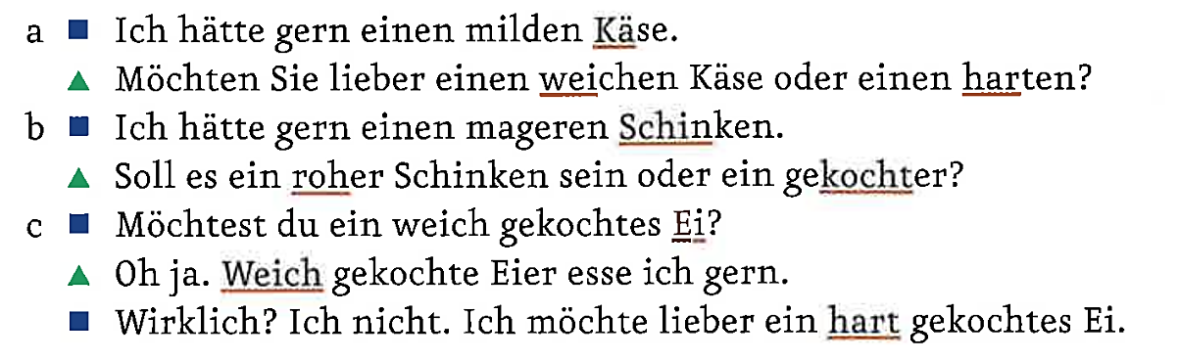
AB, S. 33
Training: Aussprache – Akzent und Rhythmus
a Hören Sie das Gespräch.
b Hören Sie noch einmal und sprechen Sie nach.

Slide 17


